Slide 1






NOWA PODSTAWA PROGRAMOWA
REFORMA26

Slide 2

WPROWADZENIE
Nowa Podstwa Programowa wzmacnia założenia reformy
  Przejście od przeładowanych treści do podejścia kompetencyjnego
  Większy nacisk na sprawczość ucznia, uczenie przez działanie i doświadczenie
  Wzmocnienie kompetencji kluczowych: krytyczne myślenie, współpraca, komunikacja, kreatywność
  Integrację wiedzy – łączenie przedmiotów, moduły tematyczne, interdyscyplinarność
Notes:
Celem wprowadzenia jest przekazanie wstępnej informacji o tym, o czym będziemy mówić . Chodzi o: wzmacnianie założeń reformy, perspektywę nauczyciela i ucznia oraz gotowość PDN do towarzyszenia szkołom we wdrażaniu każdego aspektu zmiany. Całość dotycząca obszarów przedmiotowych jest skonstruowana na zasadzie porównań PP z 2017 i 2026 r. Kluczowe wydaje się, w zależności od adresata spotkania - n-le/rodzice, zwrócenie uwagi na odpowiednie slajdy: n-le - korzyści dla nauczyciela, rodzice dla ucznia.

Slide 3
WPROWADZENIE
Nowa Podstwa Programowa wzmacnia założenia reformy
  Wprowadza zmiany w pracy nauczyciela, m.in promuje większą autonomię dydaktyczną – swobodniejszy dobór metod, kolejności treści i narzędzi
  Dba o to, aby uczeń dostrzegł sens nauki i powiązanie między przedmiotami, angażował się w uczenie oparte na projektach, eksperymentach i rozwiązywaniu problemów

Slide 4
WPROWADZENIE
Mazowieckie placówki doskonalenia nauczycieli
  Wspierają szkoły i nauczycieli
  Organizują szkolenia, warsztaty i konsultacje
  Zapewniają pomoc doradców metodycznych, wspierających interpretację treści i planowanie pracy
  Organizują sieci współpracy i budują środowisko wymiany doświadczeń
  Pomagają szkołom w procesie uczenia się, rozwoju i adaptacji do nowych wyzwań edukacyjnych

Slide 5
WYCHOWANIE PRZEDSZKOLNE
Notes:
Kluczowe założenia reformy 2026:
Nowe podstawy programowe (od 1 września 2026) obowiązywać będą w przedszkolach. Nowe spojrzenie na wychowanie przedszkolne. Mniej technologii, więcej relacji.
Higiena cyfrowa: ograniczenie ekranów w przedszkolach
(docelowo zakaz używania urządzeń ekranowych w zajęciach do 2027/2028 r.).
Nowe podejście zakłada odejście od korzystania z urządzeń ekranowych przez najmłodsze dzieci oraz nacisk na rozwój relacji społecznych oraz higienę cyfrową. Ekrany i serwisy społecznościowe negatywnie wpływają nie tylko na wzrok dzieci, ale przede wszystkim na ich rozwój intelektualny.
Nadrzędnym celem wychowania przedszkolnego jest wspieranie wszechstronnego rozwoju dzieci w sferze poznawczej, społecznej, emocjonalnej, etycznej i fizycznej oraz wsparcie ich w pełnej realizacji potencjału – zarówno jako jednostek, jak i członków społecznej i demokratycznej wspólnoty. Wychowanie przedszkolne kształtuje postawy oparte na dbałości o dobro wspólne, szacunku do innych, pielęgnowaniu tradycji i kultury narodowej oraz rozwija poczucie odpowiedzialności i postawy patriotyczne.
Kompetencje fundamentalne:
- kompetencje językowe,
- kompetencje matematyczne, - kompetencje cyfrowe,
- kompetencje ruchowe.
Rozwijanie kompetencji fundamentalnych jest zadaniem wszystkich nauczycieli. To proces ciągły, prowadzony od przedszkola do szkoły ponadpodstawowej.
Kompetencje osobiste:
- kierowanie sobą,
- dbanie o siebie.
Kompetencje poznawcze:
- rozwiązywanie problemów,
- krytyczne myślenie,
- zdolność do oceny informacji,
- kreatywne myślenie - zdolność tworzenia. nieszablonowych i wartościowych pomysłów.

Slide 6
PODSTAWA 2017
PODSTAWA 2026
  Wsparcie całościowego rozwoju dziecka, przygotowanie do nauki w szkole
  Opis zadań w zakresie zabawy, aktywności społecznej, poznawczej, ekspresji artystycznej, zdrowia i bezpieczeństwa
  Konkretne osiągnięcia opisane jako efekty rozwoju (np. reakcje na polecenia, rozwój językowy, emocjonalny)
  Szczegółowe wskazania organizacyjne (zabawa kierowana i niekierowana, rytm dnia, przestrzeń edukacyjna)
  Wspieranie wszechstronnego rozwoju i sprawczości dziecka, kształtowanie kompetencji fundamentalnych i przekrojowych od najwcześniejszych lat
  Większy nacisk na kompetencje i doświadczenia edukacyjne oraz elastyczne reagowanie na potrzeby współczesnego świata
  Szerzej opisane osiągnięcia — zawierają m.in. kompetencje społeczne, emocjonalne i praktyczne oraz doświadczenia edukacyjne
  Nowe wskazania zgodne z nową filozofią wychowania (mocny nacisk na rozwój kompetencji, adaptację do zmian środowiskowych, m.in. ograniczenie ekranów — projekt dotyczy zakazu używania urządzeń cyfrowych)

Slide 7
PODSTAWA 2017
PODSTAWA 2026
  Podejście rozwojowe oparte na zabawie jako podstawowej formie aktywności
  Tradycyjna struktura dokumentu — cele, zadania, osiągnięcia i warunki realizacji
  Dokument „proceduralny” — co, jak i kiedy realizować
Stara podstawa koncentruje się bardziej na:
  klasycznych obszarach rozwoju (zabawa, motoryka, język)
  detalicznym opisie doświadczeń dziecka
  Nacisk na kompetencje, sprawczość, wartości demokratyczne (wolność, odpowiedzialność, wspólnota itp.)
  Wyraźne wydzielenie kompetencji oraz doświadczeń edukacyjnych (cz. projektowa)
  Dokument „kompetencyjny” — co dziecko ma umieć i rozumieć, a mniej szczegółów technicznych
Nowa podstawa większy nacisk kładzie na:
  kompetencje dziecka (społeczne, emocjonalne, poznawcze)
  sprawczość i aktywne działanie
  wartości i kontekst demokratyczny oraz społeczny

Slide 8
KORZYŚCI DLA UCZNIA
  Nauka bardziej praktyczna i angażująca
  Rozwój kompetencji społecznych i emocjonalnych
  Lepsze przygotowanie do życia w zmieniającym się świecie
  Indywidualne podejście i wsparcie dla każdego dziecka
  Większa satysfakcja z nauki przez zabawę

Slide 9
KORZYŚCI DLA NAUCZYCIELA
  Łatwiejsze planowanie pracy - przejrzysta podstawa, mniej formalności
  Większa autonomia zawodowa - możliwość wyboru metod i efektów nauczania
  Wsparcie merytoryczne - przewodniki, materiały, narzędzia, szkolenia
  Więcej czasu z dziećmi - mniej biurokracji, więcej zajęć angażujących
  Rozwój zawodowy - dostęp do bezpłatnych szkoleń i doskonalenia
  Lepszy dobrostan - mniejsze przeciążenie i większa satysfakcja
z pracy

Slide 10
OFERTY OŚRODKÓW DOSKONALENIA

Slide 11
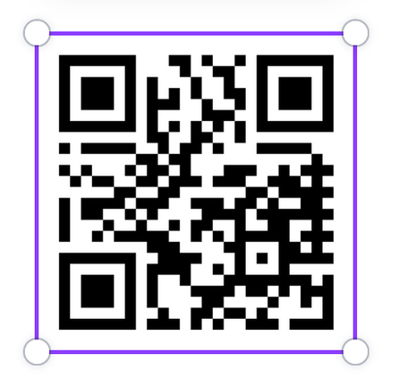



OFERTA
RADOMSKIEGO OŚRODKA DOSKONALENIA NAUCZYCIELI
  Realizacja kierunków polityki oświatowej państwa
  Wdrażanie Reformy26. Kompas Jutra
  Różne formy doskonalenia zawodowego nauczycieli stacjonarnie i on-line
  Konsultacje
  Wspomaganie, indywidualne wspieranie nauczycieli w organizacji procesu dydaktycznego i wprowadzaniu zmian
  Profesjonalna kadra i doświadczenie
ROZWÓJ, WSPARCIE, INSPIRACJA

Slide 12


OFERTA
POWIATOWEGO OŚRODKA DOSKONALENIA NAUCZYCIELI
  Kursy doskonalące
  Kursy e-learningowe
  Warsztaty
  Szkolenia dla rad pedagogicznych
  Konsultacje indywidualne
  Konsultacje grupowe
  Sieci współpracy i samokształcenia
  Lekcje otwarte
forma stacjonarna lub online

Slide 13

OFERTA MSCDN
  Oferta Mazowieckiego Samorządowego Centrum Doskonalenia Nauczycieli (MSCDN) to różnorodne formy wsparcia kadry pedagogicznej ukierunkowane na wdrażanie reformy Kompas Jutra 2026.
  Szkolenia realizowane są przez Wydziały MSCDN w Ciechanowie, Ostrołęce, Płocku, Radomiu, Siedlcach i Warszawie w formule: stacjonarnej, online, hybrydowej, m.in. na platformie Moodle.
  Zapewniamy nauczycielom narzędzia niezbędne do pracy w zmieniającej się rzeczywistości szkolnej.

Slide 14


OFERTA MSCDN
KOMPLEKSOWA OFERTA WSPARCIA W RAMACH REFORMY
  Szkolenia dla każdego przedmiotu - niezależnie od specjalizacji i etapu edukacyjnego, przygotowaliśmy formy wsparcia dedykowane konkretnym dyscyplinom
  Wsparcie doradców metodycznych - w ramach naszych działań doradcy metodyczni prowadzą konsultacje, pomagając w praktycznym wdrażaniu nowych metod pracy

Slide 15

OFERTA MSCDN
Co znajduje się w naszej ofercie już teraz?
  Nowoczesne narzędzia - warsztaty z wykorzystania AI i Canvy w edukacji
  Aktywizacja uczniów - projekty edukacyjne, metoda STEAM i nauka programowania (Python, Photon)
  Relacje i dobrostan - budowanie zgranych zespołów klasowych oraz wsparcie uczniów neuroatypowych
  Ocenianie wspierające - praktyczne kursy z zakresu oceniania kształtującego
  Zarządzanie - Specjalistyczna Akademia Dyrektora oraz sieci współpracy dla kadry kierowniczej
Zapisz się już dziś i buduj szkołę przyszłości

Slide 16


OŚRODEK EDUKACJI INFORMATYCZNEJ
i ZASTOSOWAŃ KOMPUTERÓW w Warszawie
Twój partner we wdrażaniu Reformy26 Kompas Jutra
Specjalizujemy się w praktycznym wykorzystaniu technologii informacyjno-komunikacyjnych (TIK) oraz sztucznej inteligencji (AI), pokazując, jak łączyć je z treściami przedmiotowymi, kreatywnością i projektami edukacyjnymi oraz ocenianiem.
Kładziemy nacisk na świadome i odpowiedzialne wykorzystanie technologii cyfrowych tak, aby szkoła odpowiadała na wyzwania współczesnego świata.
Informator

Slide 17
OŚRODEK EDUKACJI INFORMATYCZNEJ
i ZASTOSOWAŃ KOMPUTERÓW w Warszawie
Jesteśmy gotowi, by Cię wesprzeć w wybranych obszarach
Nauczanie informatyki | Rozwój myślenia komputacyjnego Od podstaw programowania po zaawansowaną analizę danych Efektywne wykorzystanie technologii do rozwiązywania realnych problemów Nauka programowania poprzez praktykę
Cyberbezpieczeństwo | Bezpieczne zachowanie w cyfrowym świecie Edukacja medialna – weryfikacja informacji Manipulacja informacją Higiena cyfrowa, dobrostan cyfrowy
TIK w nauczaniu | Informacja zwrotna wsparta TIK Technologia w służbie kreatywności Cyfrowe kompetencje przedmiotowe Wsparcie metodyczne
Sztuczna inteligencja | AI w procesie uczenia i nauczania Cyfrowy asystent dydaktyczny Standardy etyczne AI Krytyczne myślenie w dobie AI

Slide 18
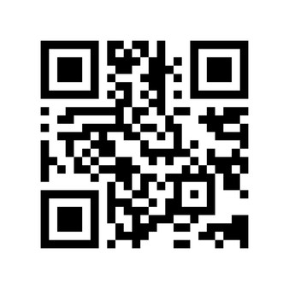
OŚRODEK EDUKACJI INFORMATYCZNEJ
i ZASTOSOWAŃ KOMPUTERÓW w Warszawie
Stawiamy na sprawczość oraz nowoczesną dydaktykę.
Przygotowaliśmy serię dedykowanych szkoleń przedmiotowych poświęconych Reformie26. Obejmują one informatykę, biologię, chemię, fizykę, geografię oraz przyrodę i koncentrują się na omówieniu zmian
w podstawie programowej.
Technologia daje moc!
Uczymy, jak ją wykorzystać w edukacji.
filtruj według hasła: Reforma26
Zapraszamy

Slide 19


OFERTA WCIES
WCIES realizuje działania z zakresu doskonalenia zawodowego nauczycieli w ramach Reformy 26 „Kompas Jutra”, odpowiadające na aktualne wyzwania edukacyjne oraz zmiany w podstawach programowych.
Kod QR do rejestracji na szkolenia poświęcone reformie „26 – Kompas jutra”

Slide 20
OFERTA WCIES
Oferta WCIES obejmuje zróżnicowane formy wsparcia, dostosowane do potrzeb nauczycieli i szkół
  Warsztaty metodyczne
  Webinary
  Szkolenia dla rad pedagogicznych
  Szkolenia zespołów przedmiotowych
  Konferencje
  Konsultacje zbiorowe
  Kursy doskonalące
  Kursy e-learningowe
  Lekcje otwarte
  Seminaria tematyczne

Slide 21
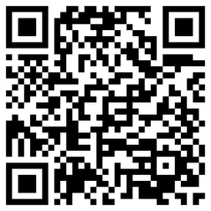
OFERTA WCIES
Ponadto doradcy metodyczni WCIES prowadzą konsultacje indywidualne i zespołowe, wspierając nauczycieli w planowaniu
i wdrażaniu zmian wynikających z Reformy 26, a także w podnoszeniu jakości pracy dydaktycznej, wychowawczej i opiekuńczej szkoły.
Kod QR do harmonogramu dyżurów oraz wykazu doradców metodycznych i nauczycieli-konsultantów wraz z danymi kontaktowymi

Slide 22
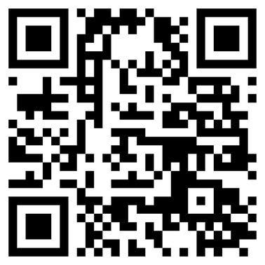

OFERTA SCDiDN W SIEDLCACH
Samorządowe Centrum Doradztwa i Doskonalenia Nauczycieli w Siedlcach w szerokim zakresie wspiera placówki oświatowe we wdrażaniu Reformy26 Kompas Jutra.
Zaplanowaliśmy różnorodne formy szkoleń stacjonarnie oraz online.
  Szkolenia zespołów przedmiotowych
  Kursy doskonalące
  Szkolenia rad pedagogicznych
  Warsztaty metodyczne
  Konferencje
  Konsultacje zbiorowe
  Konsultacje indywidualne
  Sieci współpracy i samokształcenia
  Lekcje otwarte
  Indywidualne wsparcie nauczycieli przez doradców metodycznych we wdrażaniu podstaw programowych

Slide 23








NAJWAŻNIEJSZE ZMIANY
Dobre podręczniki
Sposób oceniania
Informacja zwrotna
dla ucznia i rodzica
Nauka poprzez praktykę
Tydzień projektowy
Łączenie przedmiotów
i tematów pokrewnych
Autonomia nauczyciela
Wsparcie w rozwoju
emocjonalnym

Slide 24
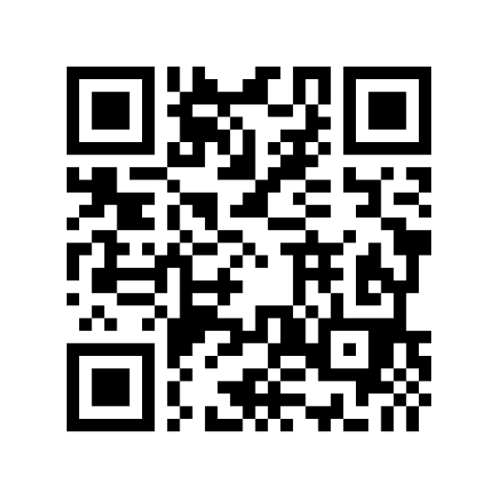
STRONA INTERNETOWA
WWW.REFORMA26.MEN.GOV.PL

